Slide 1
T1-tason ohjelmointi C#-kielellä

Slide 2
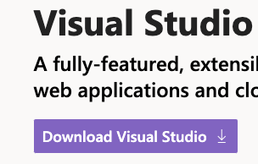
Esivalmistelut
Käy ensin lataamassa itsellesi Microsoftin Visual Studio Community täältä: https://visualstudio.microsoft.com/vs/community/

Slide 3
Visual Studion asennus videona
https://youtu.be/bs8ZBgSJ0eM

Slide 4

Luo itsellesi Github-tili
Mene osoitteeseen https://github.com/
Anna sähköpostiosoitteesi ja paina ”Sign up for GitHub” (Jos sinulla on jo tili, hyppää kohtaan Repositoryn luonti)

Slide 5
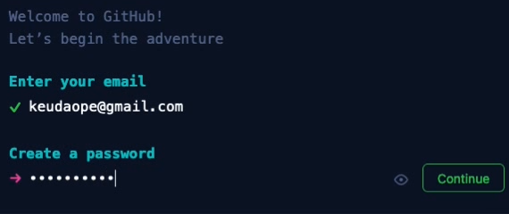

Github-tilin luonti jatkuu…
Tämän jälkeen anna uudestaan sähköpostiosoitteesi, jollei se ole jo oikein ja paina ”Continue”
Anna sitten salasana ja paina ”Continue”
Anna tämän jälkeen käyttäjätunnus ja paina ”Continue”

Slide 6


Github-tilin luonti jatkuu…
Tämän jälkeen kone kysyy haluatko viestejä tuotepäivityksistä sähköpostitse
Itse vastasin en, eli n (ja ”Continue”)
Tämän jälkeen kone tarkastaa, oletko ihminen, katsomalla, löydätkö kolme kertaa oikean kuvan, minun kohdallani kuva oli:
Lopuksi paina ”Create account”
Sitten ohjelma pyytää koodia, jonka se lähetti sähköpostiisi (jonka annoit rekisteröinnin alussa). Anna nyt se.

Slide 7
Github-tilin luonti jatkuu…
Nyt kone kysyy ryhmäkokoasi, laita tähän 2-5
Sitten kone kysyy oletko opiskelija vai opettaja, vastaa opiskelija
Paina lopuksi ”Continue”
Hyppää yli mielenkiinnon aiheet (”Continue”)
Valitse ilmainen versio GitHubista

Slide 8


Repositoryn luonti
Repositio on paikka, jonne tallennamme koodimme. Se ei ole pelkästään sitä, vaan se on paikka, jossa voimme ryhmänä työskennellä yhdessä, eli jokainen voi tallentaa sinne oman koodinsa ja jokainen voi hakea toistensa koodin sieltä ja mikä mukavinta, tämä kaikki tapahtuu joko automaattisesti tai muutaman komennon avulla.
Luokaamme nyt meidän ensimmäinen repositio komennolla
Anna repositiollesi nimi ”T1-tason_ohjelmointi”
Jätämme kuvauksen nyt täyttämättä
Tee repositiostasi julkinen
Lisää sinne README-tiedosto (tämä ei ole pakollinen, mutta jotta näet, että jotain siirtyy myöhemmässä vaiheessa, tämä on hyvä olla)
Paina lopuksi

Slide 9

Oman nimen laittaminen About-kohtaan
Koska näytte muille jäsenille (myös siis opettajalle) täällä GitHubissa teidän lempinimellänne, eli kutsumanimellä, jonka valitsitte tilin luonnin yhteydessä, en opettajana voi tietää, kuka on ”batman235” tai ”at123”
Siksi on ERITTÄIN TÄRKEÄÄ, että käytte laittamassa About-kohtaan teidän oman nimenne (ja kun työskentelette ryhmänä, ryhmäläisten nimet)
Se tapahtuu siten, että painatte About-sanan perässä olevaa ratasta, jolloin pääsette muuttamaan Aboutin tietoja
Paina lopuksi ”Save changes”

Slide 10



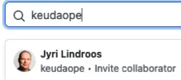
Reposition jakaminen
Valitsette oikeasta laidasta Settings (jos ei näy, painatte …, ja sitten valitsette Settings)
Esiin tulevasta valikosta, valitsette Manage access
Ideana on, että jaetaan repositio opettajalle (ja kun tehdään yhteistyötä muiden opiskelijoiden kanssa, heidän kanssaan). Tämä tapahtuu ”Invite a collaborator” -painikkeen avulla
Osoite, jolla kutsutte opettajan, on keudaope
Lopuksi paina ”Add keudaope to this repository”

Slide 11
Äskeinen vielä videona
https://youtu.be/F2rCTte6Jdw

Slide 12
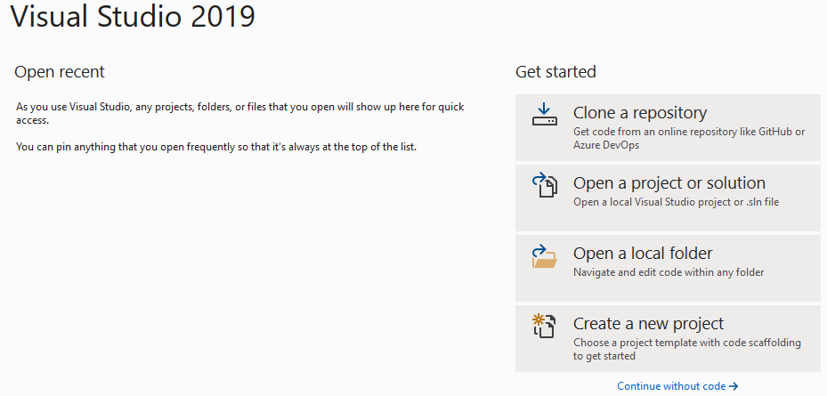
Uuden projektin luominen
Valitse tämä

Slide 13
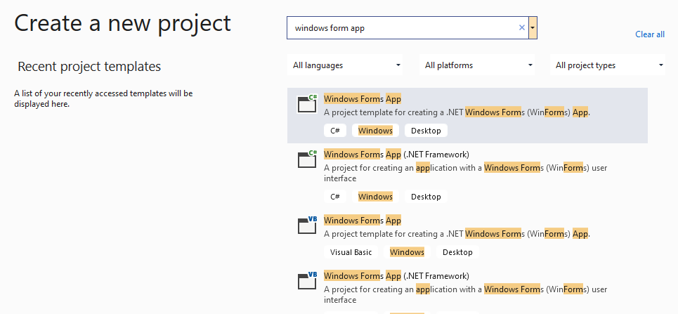
Uuden projektin luominen 2
Kirjoita tänne WINDOWS FORM APP
Valitse tämä
(C#, Windows, Desktop)
Paina
Next

Slide 14
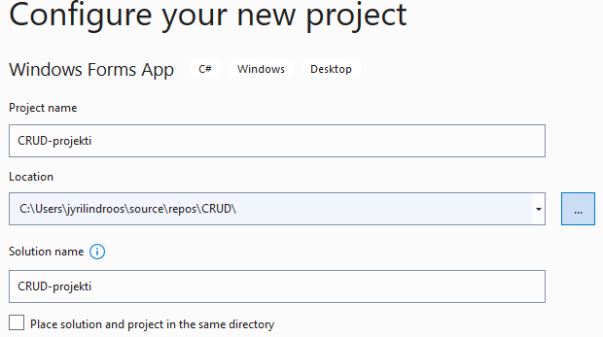
Uuden projektin luominen 3
Anna projektillesi nimi
Mieti tarkkaan, minne tallennat projektin
Paina
Next

Slide 15
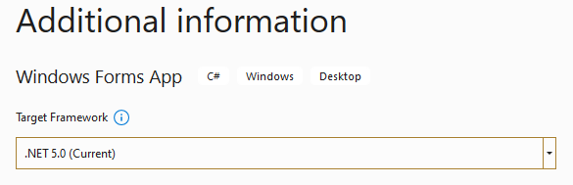
Uuden projektin luominen 4
Valitse .NET 5.0 (Current)
Paina
Create

Slide 16
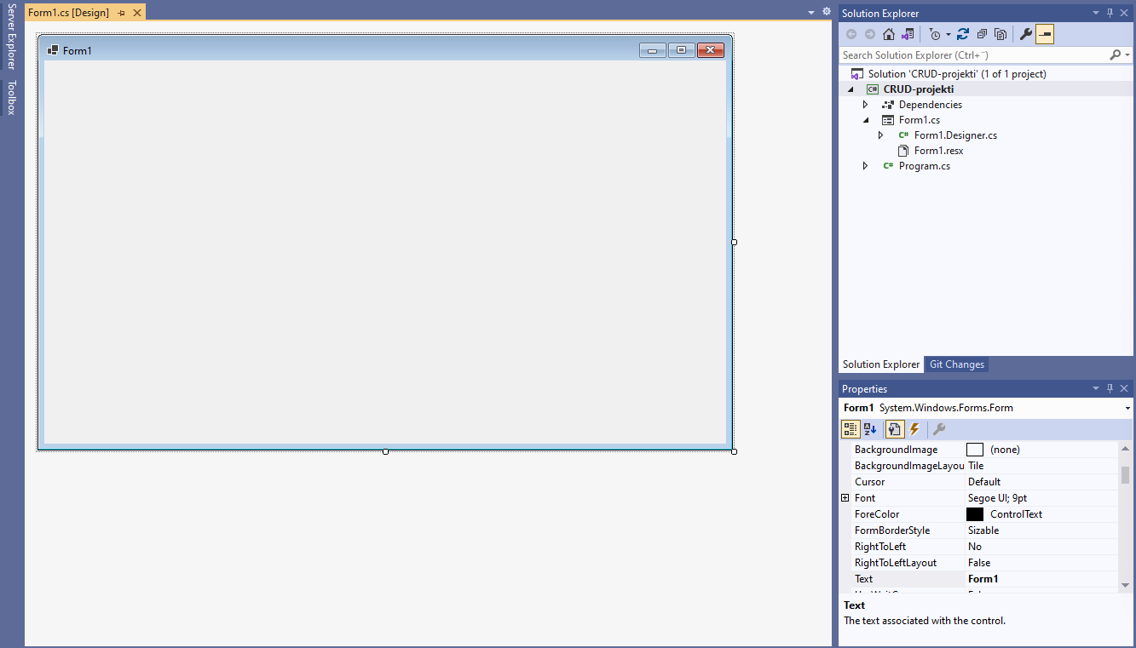
Näkymä
Varsinainen työskentelyalue, eli johon teemme sovelluksen.
Tiedostoselain, jossa ohjelman tiedostot
TÄRKEÄT apupalkit, kuten työkalupalkki ja palvelin selain. Työkalupalkin otamme kohta pysyvästi käyttöön
Valittuun objektiin kohdistuvat ominaisuudet, joita voi muokata

Slide 17
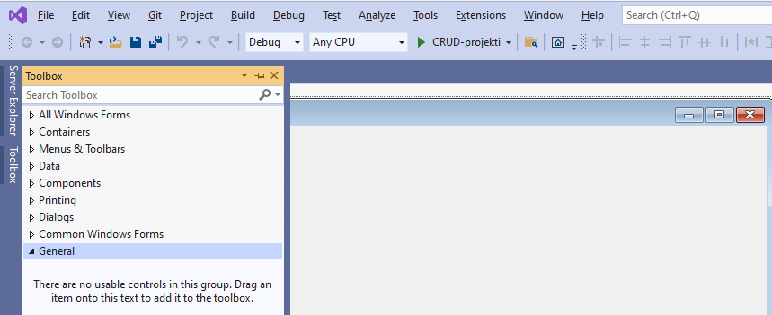
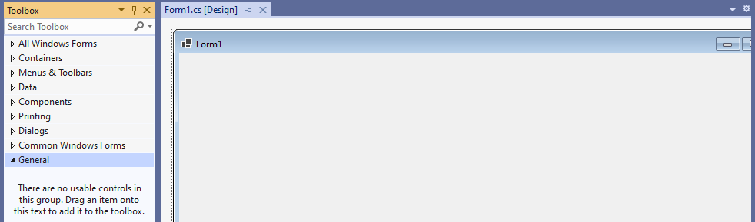
Työkalupalkin käyttöönotto pysyvästi
Paina sen jälkeen nuppineula pystyyn
Napauta Toolbox-sanaa
Eli kun nuppineula on pystyssä, on valikko näkyvissä ja kun se on vaaka-asennossa, se on piilossa. Tällä tavalla voit säästää tilaa, jos sinulla on pieni näyttö, eli piilottaa valikoita tarvittaessa ja taas, jos on iso näyttö, ottaa niitä näkyviin.

Slide 18
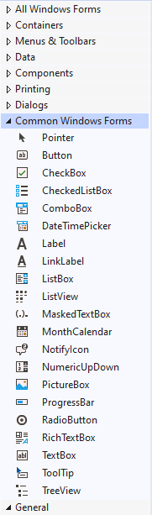
Tärkeimpiä työkaluja
Ehdottomasti tärkeimmät työkalut löydät ”Common Windows Forms” –valikon alta (katso vierestä)
Näistä ehkä tärkeimmät ovat
Label, jolla kerrotaan, mistä on kysymys, eli laitetaan otsikot paikalleen
TextBox, johon saadaan käyttäjän syöte
CheckBox, jossa käyttäjä valitsee jotain
RadioButton, jossa käyttäjä valitsee yhden jostakin
ListBox, jossa käyttäjä valitsee yhden jostakin
Combobox, jossa käyttäjä valitsee jotain
DateTimePicker, jossa käyttäjä valitsee päivän tai ajan
PictureBox, jossa käyttäjä valitsee kuvan

Slide 19
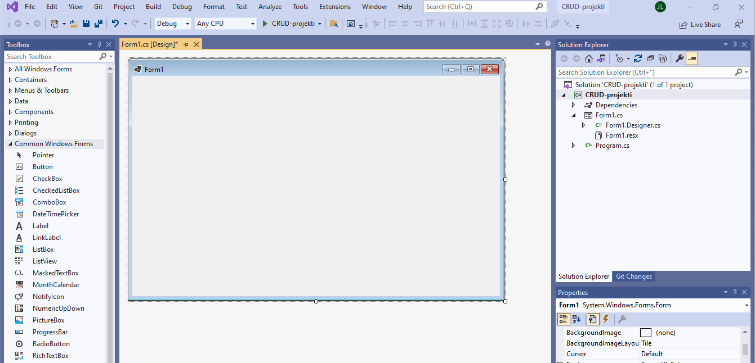


1. Harjoitus
Pienennä työskentelyalue (Form1) sellaiseksi, että se näkyy kokonaan edessäsi (kts. yllä). Se tapahtuu siten, että siirryt vaakavierityt palkilla oikealle, otat oikeasta alakulmasta kiinni ja pienennät, kunnes lomake mahtuu näkymään.
Vaihda sen jälkeen lomakkeen nimi. Etsi Properties kohdasta Text ja vaihda Form1 --> Harjoitus 1
Vedä sen jälkeen työkalupalkista Label lomakkeelle, mene ominaisuuksien (properties) text-kohtaan ja vaihda sille nimeksi Otsikko

Slide 20
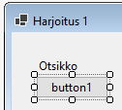

1. Harjoitus jatkuu
ERITTÄIN tärkeää!! Objektit pitää nimetä, jotta koodatessa ne muistaa paremmin. Jos meillä erimerkiksi on 10 Labeliä otsikoilla Label1 – Label10, emme välttämättä muista, mikä label on mikäkin, mutta jos annamme jokaiselle labelille nimen, meidän on helpompi muistaa myöhemmin, mikä on mikäkin.
Niinpä valitse Otsikko, mene ominaisuuksiin ja etsi sieltä kohta (Name) ja vaihda nimeksi OtsikkoLB
Lisää tämän jälkeen Button Otsikon alle anna sen Tekstiksi ”Vaihda teksti” ja nimeksi VaihdaBT. Suurenna buttonia niin, että teksti näkyy kokonaan

Slide 21

1. Harjoitus - koodausosuus
Kaksoisnapauta nyt buttonia jotta pääset koodaamaan buttonille tapahtumaa, eli mitä tapahtuu, kun buttonia painetaan
Eteesi tulee koodi, joka suoritetaan, kun buttonia painetaan:
Kirjoita nyt aaltosulkujen sisään:
OtsikkoLB.Text = ”Heippa maailma”;
Tuolla komennolla vaihdamme OtsikkoLB:n tekstin toiseksi, kun nappia painetaan.
Nyt voit kokeilla, toimiiko ohjelma painamalla yläriviltä play

Slide 22
Äskeinen vielä videona
https://youtu.be/8_7XvGvJA-M

Slide 23

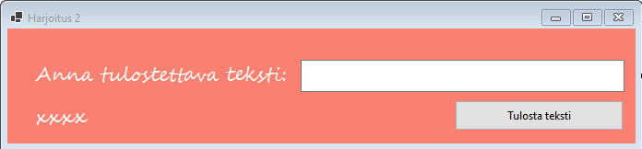
2. Harjoitus, lisätään ominaisuuksia
Tee nyt uusi projekti komennolla File – New – Project ja valitse taas Windows Forms App (C#, Windows, Desktop) ja anna sille nimeksi Harjoitus 2
Nimeä lomakkeesi Harjoitus 2:ksi
Muuta tämän jälkeen lomakkeen taustaväriksi (BackColor) WebColor Salmon
Muuta tämän jälkeen ForeColoriksi (Tekstin väriksi) WebColor MintCream (Et näe vielä muutosta, ennen kuin lisään tekstiä)
Lisää tämän jälkeen Label jolle annat tekstiksi ”anna tulostettava teksti:”, nimeksi OtsikkoLB ja kooksi 16px ja fontiksi ”Segoe Script”
Kopioi ko. Label itsensä alapuolelle, muuta tekstiksi xxxx, anna nimeksi TulostusLB ja määrittele Visible – False (Näin tuo xxxx ei tule näkyviin ohjelmaa käynnistettäessä)
Lisää TextBox ohjeen perään, anna sille nimeksi ViestiTB ja määrittele tekstin kooksi 16 px ja tee siitä riittävän pitkä
Lisää vielä Button, Vaihda nimeksi TulostaBT, tekstiksi tulosta teksti, FlatStyleksi System

Slide 24

2. Harjoitus jatkuu
Kaksoisnapauta taas buttonia, jotta pääset sen toiminnallisuuteen:
Tehdään ensin tänne muuttuja, jonne haetaan ViestiTB:sta siinä oleva teksti. Muuttaja pitää ensin määritellä ja C#:ssa se tehdään siten, että määritellään, minkä tyyppinen muuttuja on kyseessä (kts. https://www.tutorialsteacher.com/csharp/csharp-data-types). Tässä tapauksessa on kyse tekstityyppisestä muuttujasta, joten määrittelemme sen string määritteen avulla:
string teksti = ViestiTB.Text;
TulostusLB.Text = teksti;
Huomaa, että vielä ei mitään tapahdu, koska olemme piilottaneet TulostusLB:n. Siksi meidän tulee antaa vielä komento: TulostusLB.Visible = true;

Slide 25
Äskeinen vielä videona
https://youtu.be/T0UDm8yuSR8

Slide 26
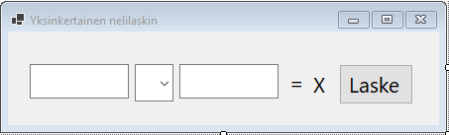
3. Harjoitus – yksinkertainen laskin
Tee nyt uusi projekti komennolla File – New – Project ja valitse taas Windows Forms App (C#, Windows, Desktop) ja anna sille nimeksi Laskin ja nimeä lomake nimellä yksinkertainen nelilaskin
Lisää sinne kaksi tekstiboksia siten, että niiden väliin mahtuu yksi ComboBox ja nimeä ne LukuYksiTB ja LukuKaksiTB. Muuta vielä niiden tekstikoko 16 px:ksi.
Lisää tämän jälkeen ComboBox niiden väliin ja muuta senkin tekstikoko 16 px:ksi. Paina sitä sen jälkeen oikeanpuoleisella hiirellä ja valitse ”Edit Items…” ja kirjoita listaksi sinne (yhden per rivi) peruslaskutoimitukset (+, -, *, /). Anna tälle nimeksi LaskutoimitusCB
Lisää jonon jatkoksi Label, jonka tekstinä on vain =-merkki ja muuta sen merkkikoko 16 px:ksi
Lisää jonon vielä Label, jonka tekstinä on X ja muuta sen merkkikoko 16 px:ksi ja piilota teksti. Anna tälle nimeksi VastausLB
Lisää viimeiseksi Button, jolle annat tekstiksi ”Laske” ja nimeksi LaskeBT. Muuta myös sen merkkikoko 16 px:ksi

Slide 27
3. Harjoitus - koodi
Napauta taas buttonia ja lähde kirjoittamaan koodia
Ensin keratään tiedot talteen muuttujiin ja lasketaan liukuluvuilla
float luku1 = float.Parse(LukuYksiTB.Text); // tässä joudumme tekemään lukumuunnoksen tekstistä liukuluvuksi komennolla float.Parse(luku)
float luku2 = float.Parse(LukuKaksiTB.Text); float vastaus = 0; string merkki = LaskutoimitusCB.Text;
Nyt käytämme switch-metodia, jolla siirrämme oikeaan laskutoimitukseen merkin perusteella ohjelman suorituksen: (Lisätietoa täältä: https://www.w3schools.com/cs/cs_switch.php) kts. Seuraava dia

Slide 28
3. Harjoitus – koodi jatkuu
switch(merkki) { case ”+”: vastaus = luku1 + luku2; break; case ”-”: vastaus = luku1 – luku2; break; case ”*”: vastaus = luku1 * luku2; break; case ”/”: vastaus2 = luku1 / luku2; // tässä double, koska voi tulla murtoluku break; default: vastaus = ”Tapahtui virhe!”; break; }
Lopuksi syötämme luvun VastausLabeliin VastausLB.Text = Convert.ToString(vastaus); VastausLB.Visible = true; // muista ottaa näkyviin !!!!
HUOM! Kun syötämme float-muotoisen tiedon string-muotoiseen kenttään, joudumme muuntamaan sen string-muotoiseksi

Slide 29
Äskeinen vielä videona
https://youtu.be/uURqO3UijxM

Slide 30
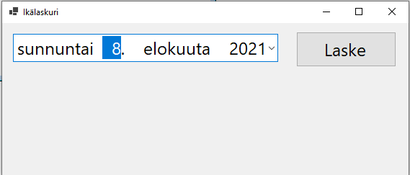
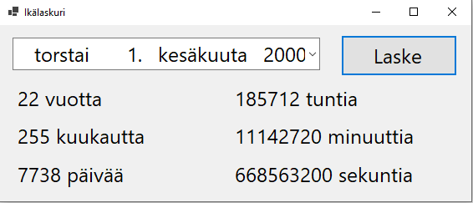
4. Harjoitus – iän laskeminen
Tehtävänäsi on laittaa lomakkeelle DateTimePicker ja Button sekä 6 Labeliä tulostusta varten (kts. kuva)
Kuten jälkimmäisestä kuvasta huomaat, tarkoitus on laskea henkilön ikä
Vuosissa
Kuukausissa
Päivissä
Tunneissa
Minuuteissa sekä
Sekunneissa

Slide 31
4. Harjoitus - koodi
Koodia varten sinun tulee tietää muutama asia:
Päivämäärän ja ajan koodin tyyppi on tyyppiä DateTime
Tämän hetken koodi haetaan koneelta komennolla DateTime.Now
DateTimePickerin hakuarvo ei ole tekstityyppiä, kuten aikaisempien kenttien tyyppi, vaan se haetaan Value-sanalla (esim. jos nimi on synttariDT, niin haku tapahtuu synttariDT.Value)
Päivien erotus lasketaan helpoiten komennolla: double erotus = Math.Round((nyt – synttari).TotalDays); // tässä oletetaan, että
Nyt = DateTime.Now && synttari = synttariDT.Value;
Ja siis laskenta tapahtuu päiviksi (desimaaleineen)
Käytetään Math.Round-komentoa, koska syntymäaikaa ei tiedetä, joten desimaalit poistetaan yhtälöstä
Math.Ceiling-komennolla voi pyöristää alaspäin, jos tuota erotusta käytetään vuosien ja kuukausien laskemiseen
+ -merkillä voi yhdistää tekstiä ja koodia yhteen, esim: PäivinaLB.Text = (erotus + ” paivaa”).ToString(); // Tuota ToStringiä ei tarvita, koska siellä on tekstiä, mutta jos ei olisi, sitä tarvittaisiin

Slide 32
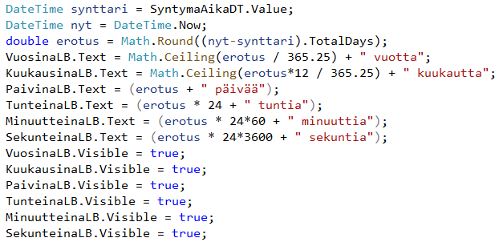
4. Harjoitus – koodi jatkuu ja video
https://youtu.be/kvoArswQQV8

